Slide 1
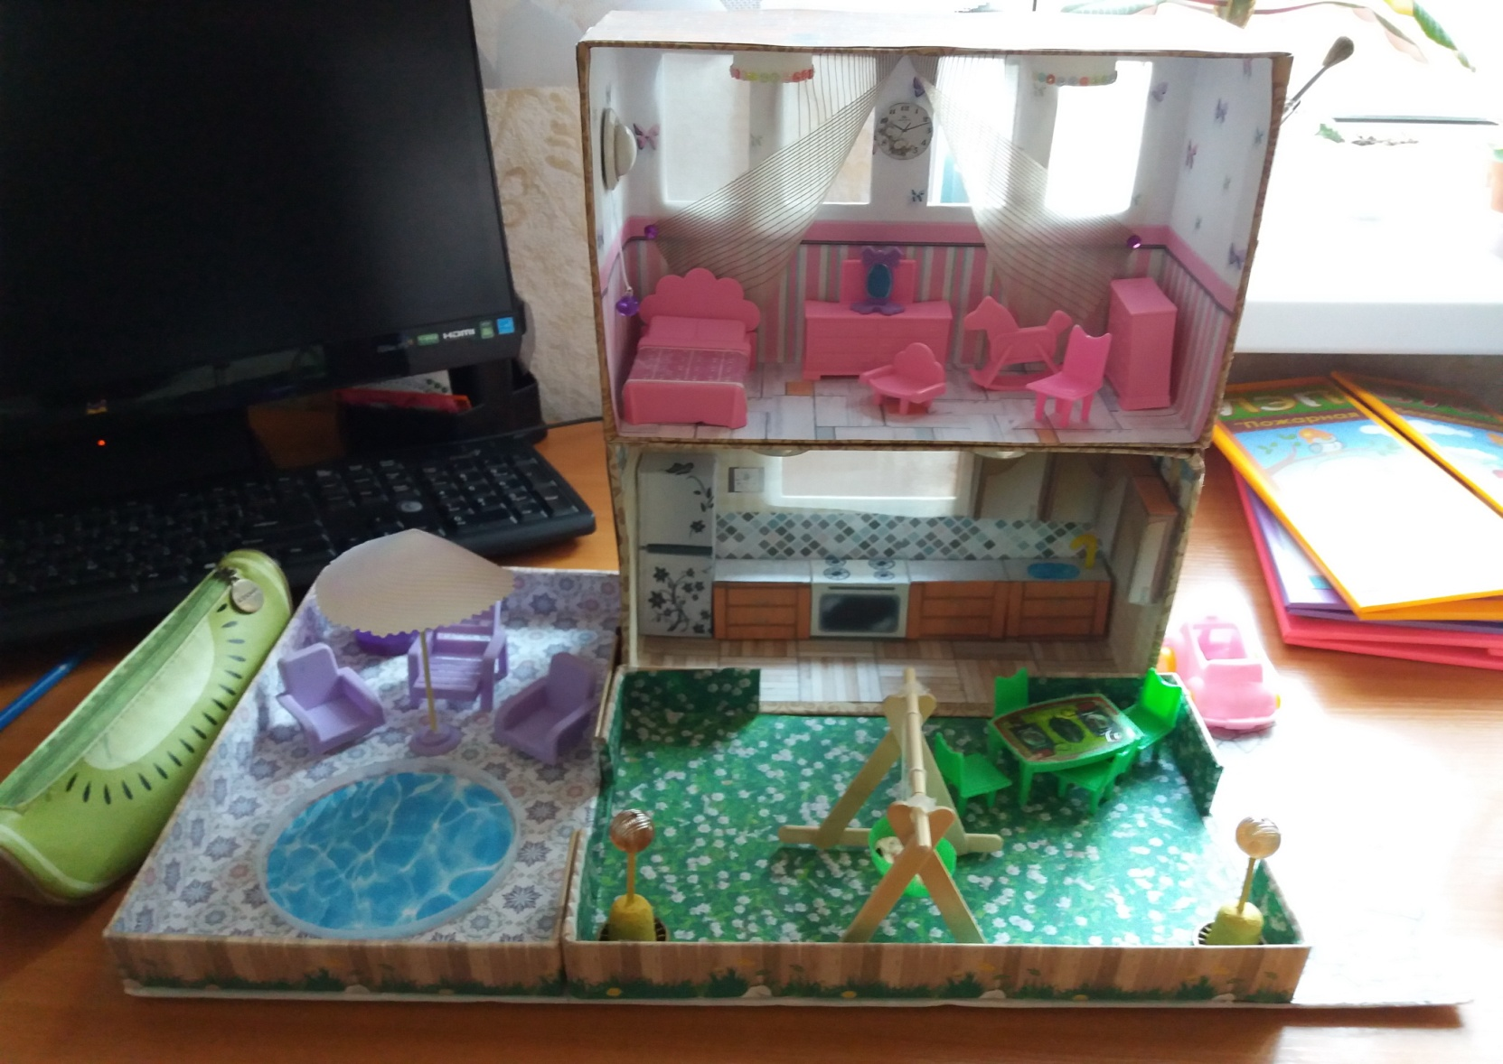
МАСТЕР - КЛАСС
«КУКОЛЬНЫЙ ДОМИК»

Slide 2
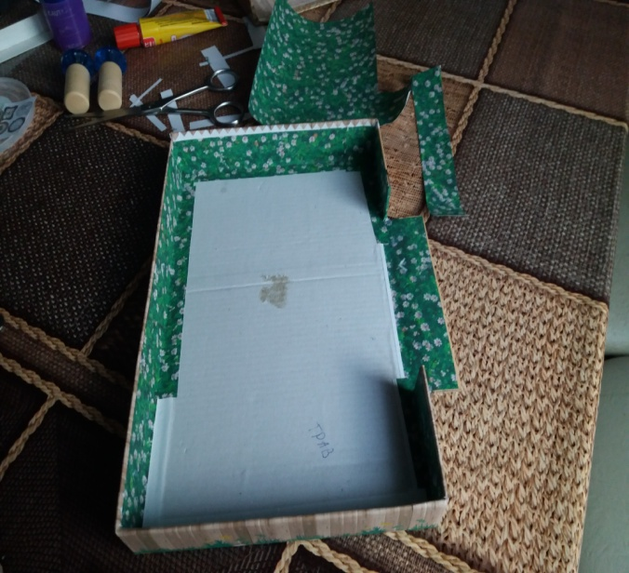
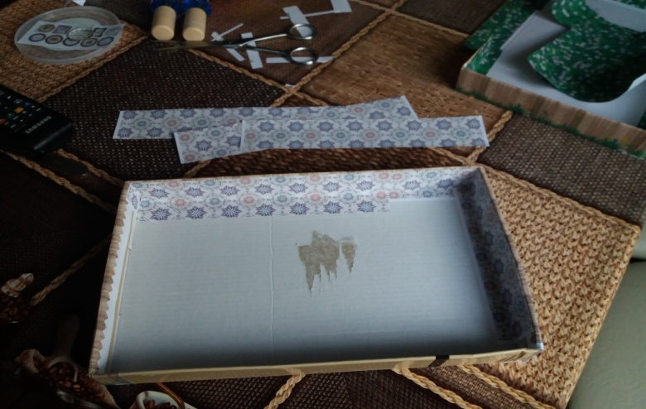
Для создания кукольного домика нам понадобятся:
1.две одинаковые коробки из-под обуви;
2.клей карандаш, канцелярский нож, ножницы;
3.распечатанные листы А4 с различными рисунками (что кому нравится);
4.крышки от пластиковых бутылочек (для создания бра), пуговица, коктейльная трубочка (кран), спичечные коробки (мебель на кухне) и другое.
Берем крышки от коробок и обклеиваем их:

Slide 3
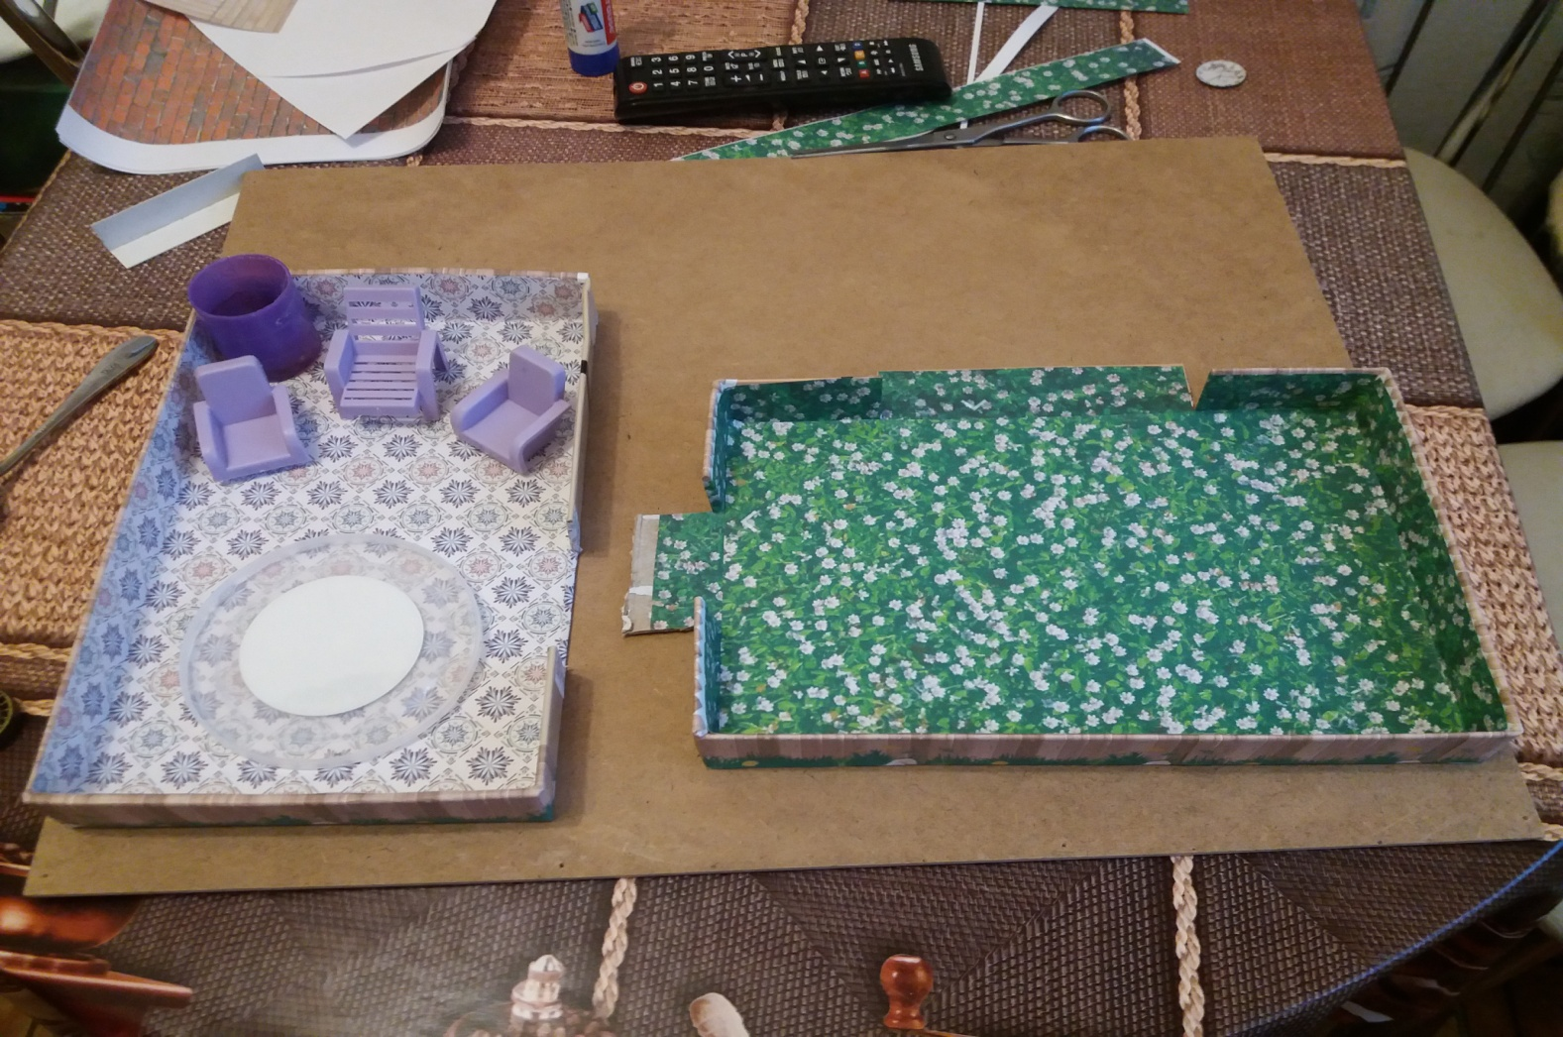
У меня получилось так: одна крышка под бассейн, другая под столовую на улице.

Slide 4
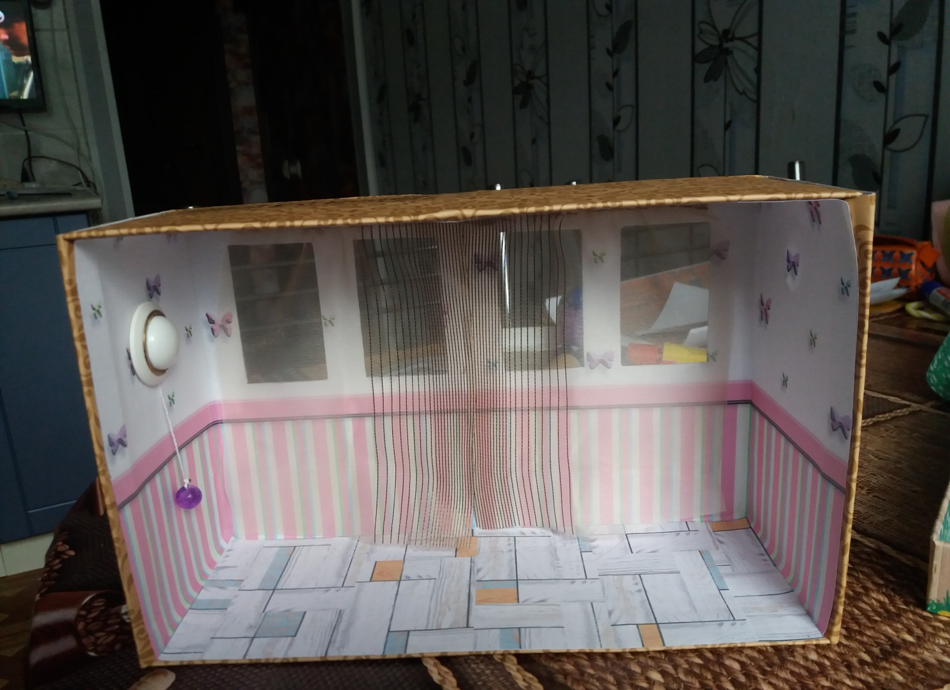
Далее: обклеим коробку с обеих сторон: внутренняя отделка + наружная, вырезаем окна и приклеиваем занавески.

Slide 5
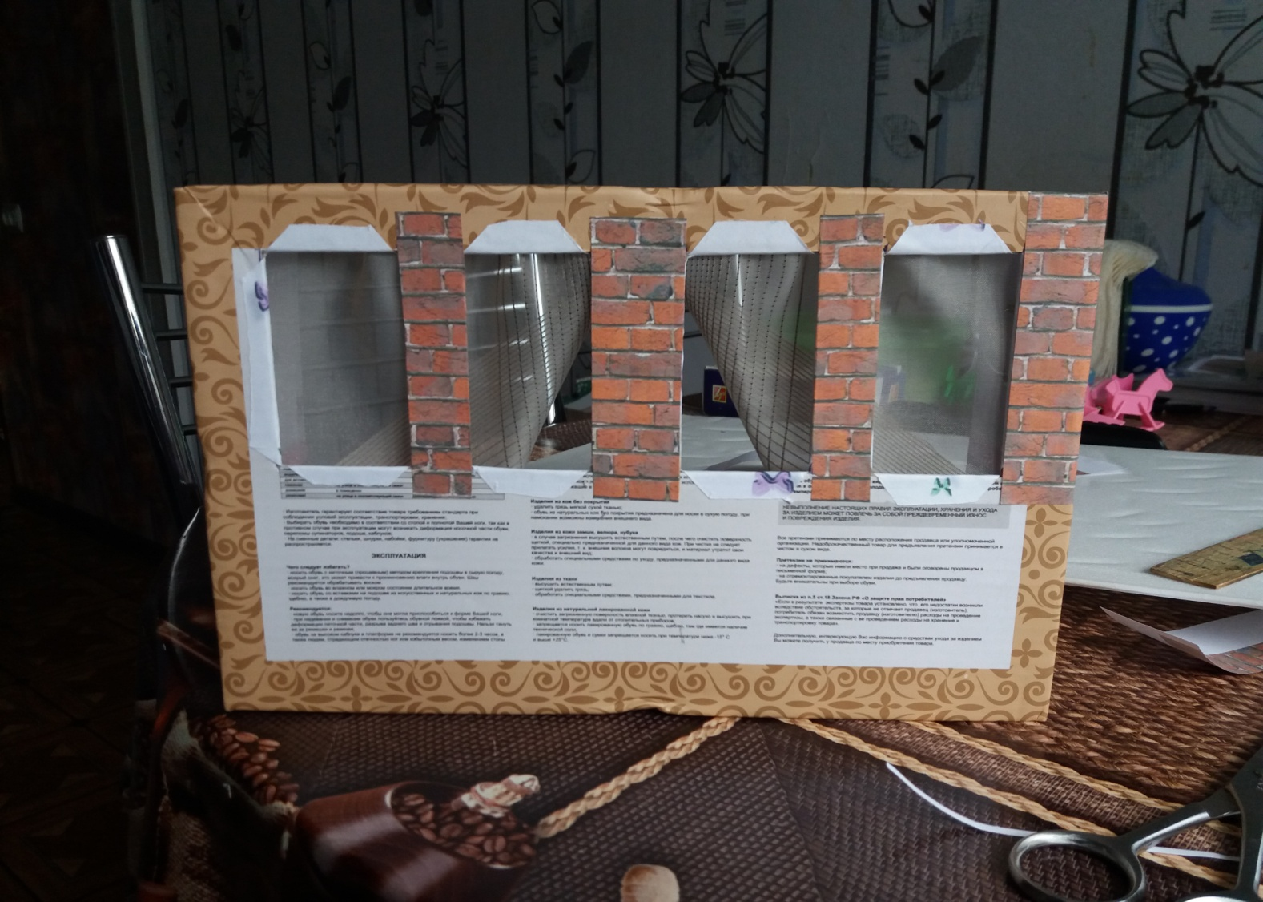
Обратная сторона коробки…

Slide 6
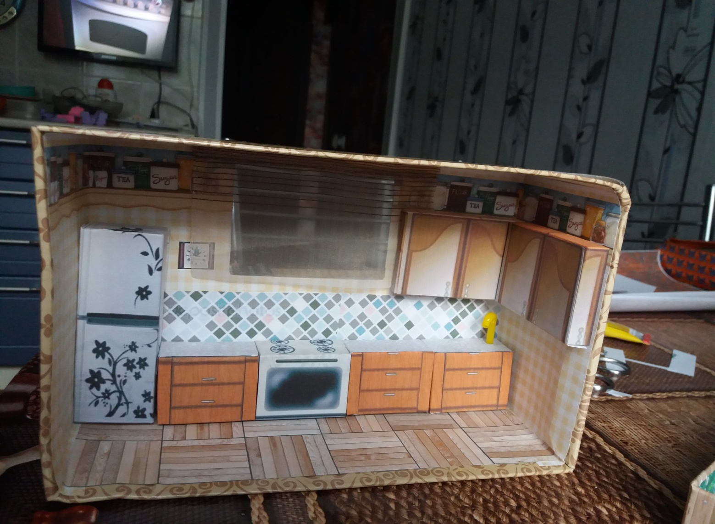
Аналогично делаем нижний этаж – кухню; добавляем мебель, сделанную из спичечных коробков, обклеенных бумагой…

Slide 7

Соединяем все детали, добавляем мебель (у меня была) и наш кукольный домик готов.
Фантазируйте и у Вас всё получится!

